Slide 1
Semantisatieverhaal A:
Kennen jullie de film Titanic? (klik voor extra dia) De film was jaren geleden een enorme hit en heeft heel veel belangrijke filmprijzen gewonnen. Zo kon de regisseur een Oscar (dat is zo’n filmprijs) in ontvangst nemen voor de beste regie. In ontvangst nemen betekent aanpakken wat iemand aan je wil geven. In de film zie je een liefdesverhaal tussen twee mensen die elkaar ontmoeten op een boot. De film speelt zich af in het verleden. Toen gingen er bijvoorbeeld nog rijtuigen mee aan boord. Het rijtuig is de wagen die door één of meer paarden getrokken wordt. Tegenwoordig zie je dat niet meer. Nu, in deze tijd nemen mensen meestal een auto of camper mee aan boord. Wist je trouwens dat Willem-Alexander tijdens het inhuldigen als koning ook gebruik maakte van een boot? Kijk maar naar de foto. Inhuldigen betekent feestelijk laten beginnen van belangrijk werk dat iemand gaat doen. Maar goed, de kolossale boot van dit verhaal heette de Titanic. De boot was echt heel groot. Tijdens de reis gaat het verschrikkelijk mis. De boot vaart tegen een ijsberg aan en zinkt. Dit is ook echt gebeurd en heel veel mensen zijn daardoor overleden. Ze zeggen dat sommige mensen op de boot zijn misleid. Misleiden betekent iemand iets laten geloven wat niet klopt. Ze zeiden bijvoorbeeld dat er niet genoeg reddingsboten waren, terwijl er nog wel een aantal waren. Er hadden dus meer mensen gered kunnen worden! In de film verdrinkt één van de hoofdrolspelers aan het einde van het verhaal. De vrouw die het overleeft, gooit een speciale, waardevolle ketting in het water. Ze was altijd heel zorgvuldig met de ketting omgegaan. Ze ging er voorzichtig en met veel aandacht mee om. Maar nu was de ketting een symbool voor de liefde tussen de hoofdrolspelers. Het symbool is het ding of teken met een speciale betekenis.
Wist je trouwens dat er ook exposities over de Titanic zijn? Een expositie is een tentoonstelling, de plek waar je alles kunt zien over een onderwerp. Voor de expositie hebben ze ook vondsten gerestaureerd. Restaureren betekent iets weer maken zoals het vroeger was, opknappen. Wat denken jullie allemaal tijdens zo’n expositie te zien?
A
Notes:
het rijtuig: de wagen die door één of meer paarden getrokken wordt
restaureren: iets weer maken zoals het vroeger was, opknappen
de expositie: de tentoonstelling, de plek waar je alles kunt zien over een onderwerp
inhuldigen: feestelijk laten beginnen van belangrijk werk dat iemand gaat doen
in ontvangst nemen: aanpakken wat iemand aan je wil geven
misleiden: iemand iets laten geloven wat niet klopt
kolossaal: heel groot
het symbool: het ding of teken met een speciale betekenis
zorgvuldig: voorzichtig en met veel aandacht
tegenwoordig: nu, in deze tijd

Slide 2
Gerarda Das
Marjan ter Harmsel
Mandy Routledge
Francis Vrielink
Week 24 – 15 juni 2021
Niveau A

Slide 3
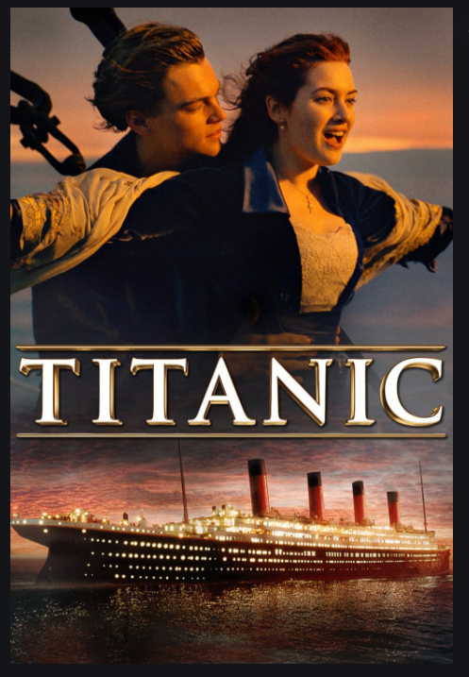

Slide 4
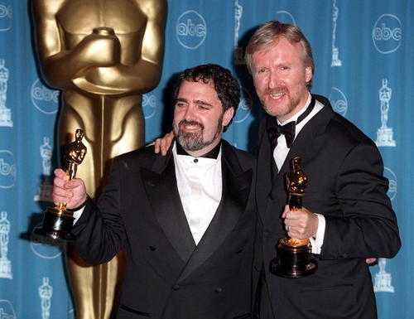
in ontvangst nemen

Slide 5
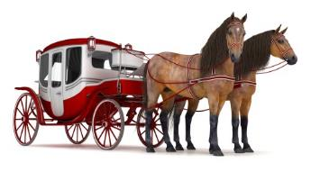
het rijtuig

Slide 6
tegenwoordig

Slide 7
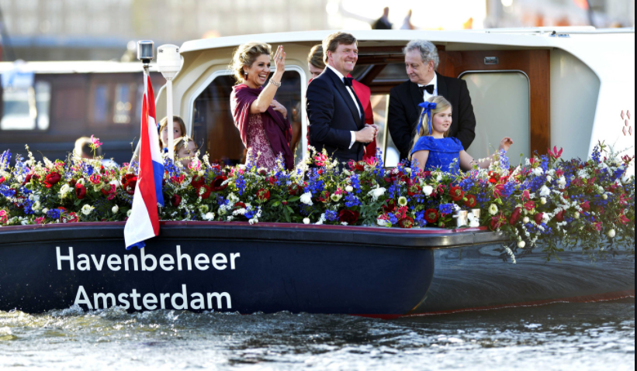
inhuldigen
Bron: AD.nl

Slide 8
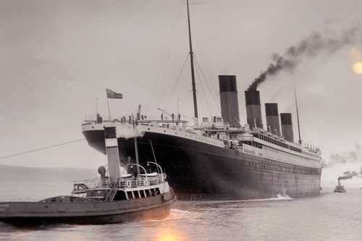
kolossaal

Slide 9
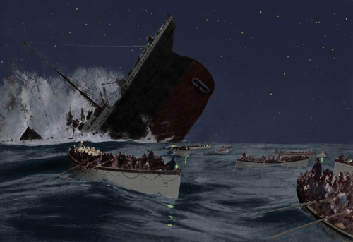
misleiden

Slide 10
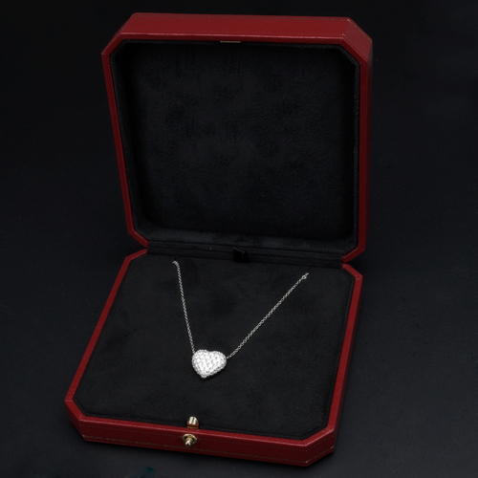
zorgvuldig

Slide 11
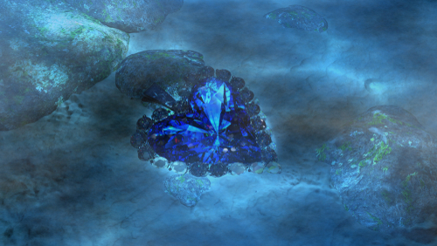
het symbool

Slide 12
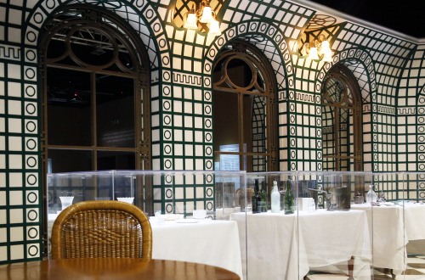
de expositie

Slide 13
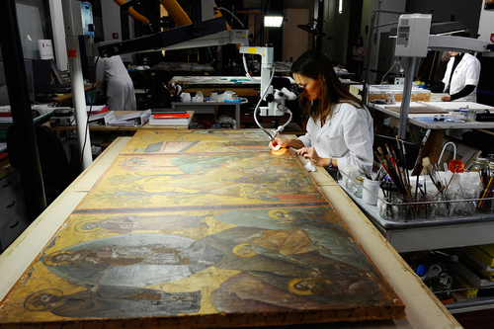
restaureren

Slide 14
Op de woordmuur:

Slide 15
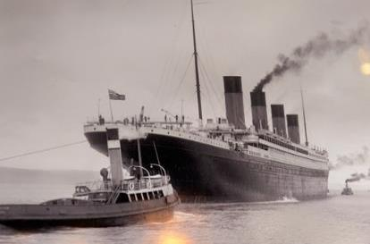
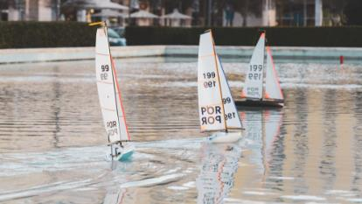
kolossaal
minuscuul
= heel groot
Deze kolossale boot heette de Titanic.
= heel klein, bijna onzichtbaar
Deze zeilboten zijn minuscuul.

Slide 16
in ontvangst
overhandigen
nemen
= aan iemand geven
De presentator overhandigde de prijs aan de winnaar.
= aanpakken wat iemand aan je wil geven
De regisseur kon een Oscar in ontvangst nemen voor de beste regie.

Slide 17
destijds
tegenwoordig
= in die tijd, vroeger
Destijds gingen er rijtuigen mee aan boord.
= heden, nu
Tegenwoordig nemen mensen een auto of camper mee aan boord.
10 april 1912
15 juni 2021

Slide 18
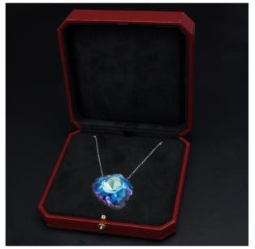
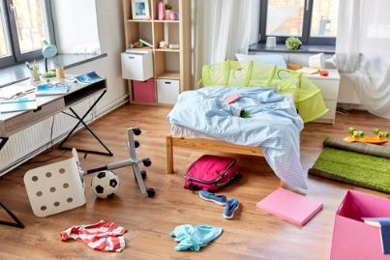
zorgvuldig
slordig
= voorzichtig en met veel aandacht
Ze ging heel zorgvuldig met de ketting om.
= onverzorgd, niet zorgvuldig
De eigenaar gaat erg slordig met deze slaapkamer om.

Slide 19
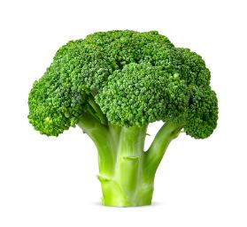
de waarheid
misleiden
spreken
= iemand iets laten geloven wat niet klopt
Ze zeggen dat sommige mensen op de boot zijn misleid.
= iemand iets vertellen wat werkelijk zo is
Ik spreek de waarheid als ik zeg dat deze broccoli groen is.

Slide 20
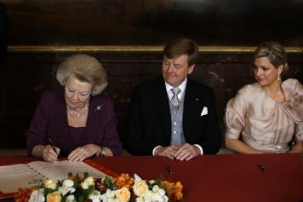
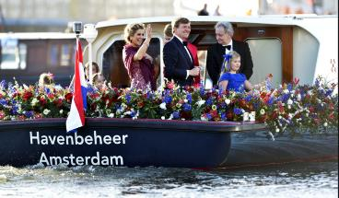
inhuldigen
aftreden
= feestelijk laten beginnen van belangrijk werk dat iemand gaat doen
Koning Willem Alexander werd feestelijk ingehuldigd.
= stoppen met een belangrijke baan
De moeder van Willem Alexander treedt af op 30 april 2013.

Slide 21
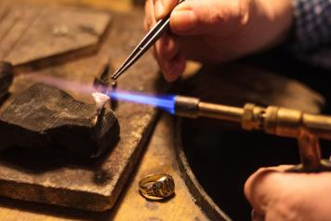
restaureren
repareren
= opknappen, iets weer maken zoals het vroeger was
Voor de expositie hebben ze vondsten gerestaureerd.
= herstellen
De ring die gevonden is op de Titanic moet eerst gerepareerd worden.

Slide 22
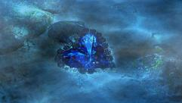
het symbool
= het ding of teken met een speciale betekenis
de wifi
het geloof
de liefde

Slide 23
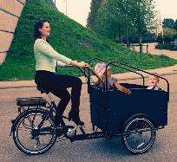
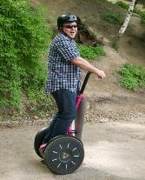
het vervoermiddel
= de wagen die door één of meer paarden getrokken wordt
het rijtuig
de bakfiets
de segway

Slide 24
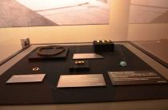
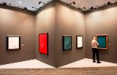
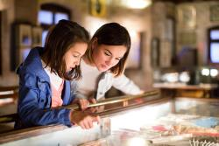
de vondsten
de expositie
= de tentoonstelling, de plek waar je alles kunt zien over een onderwerp
de galerij
de belangstelling

